Slide 1
Protocol Buffer
( 简称 Protobuf) 是 Google 公司内部的混合语言数据标准，类似于XML能够将结构化数据序列化，可用于数据存储、通信协议等方面。

Slide 2
目录
01.
序列化种类
CONTENTS
02.
java自带序列化
03.
Protobuf适用场景
04.
Protobuf使用案例

Slide 3
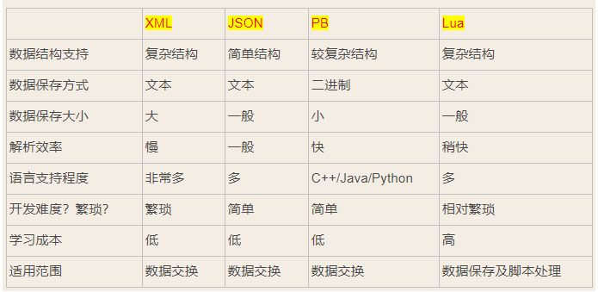
序列化种类
JSON
XML
Protobuf

Slide 4

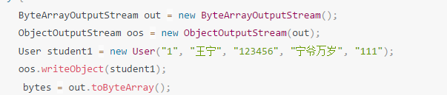
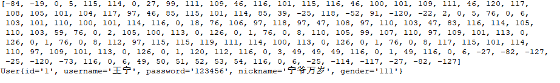
java自带序列化
ObjectInputstream（反序列化）
ObjectOutputstream（序列化）
打印结果

Slide 5
Protobuf适用场景
优点：
相比较XML和JSON格式，protobuf更小、更快、更便捷
体积小:缺少类信息，属性动态伸缩，使用简单，加密性好，维护成本低
protobuf序列化后的大小是json的10分之一，xml格式的20分之一，是二进制序列化的10分之一
Protobuf是跨语言的Java、python、C++，编译器(protoc)
缺点：
二进制格式导致可读性差
缺乏自描述

Slide 6
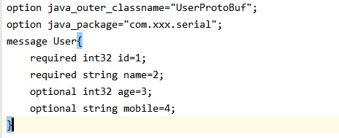
Protobuf使用案例
proto文件书写规则：
message xxx {
// 字段规则：required -> 字段只能也必须出现 1 次
// 字段规则：optional -> 字段可出现 0 次或多次
// 字段规则：repeated -> 字段可出现任意多次（包括 0）
// 类型：int32、int64、sint32、sint64、string、32-bit ....
// 字段编号：0 ~ 536870911（除去 19000 到 19999 之间的数字）
字段规则 类型 名称 = 字段编号;
}

Slide 7
编译：
编译有两种方式：命令编译
下载proto版本：https://github.com/protocolbuffers/protobuf/releases
压缩包：protoc-3.13.0-win64.zip
执行命令：
protoc.exe User.proto --java_out=./
protoc.exe -I=proto的输入目录 --java_out=java类输出目录 proto的输入目录包括包括proto文件
生成文件摘要：
file:/E:/project/beyondsoft/demo/src/main/java/com/test/demo/protocalBuffer/user/UserProtoBuf.java

Slide 8
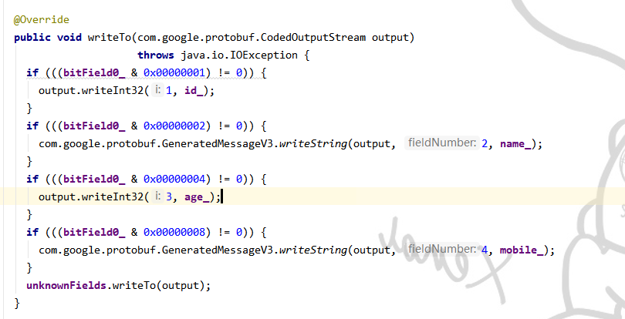
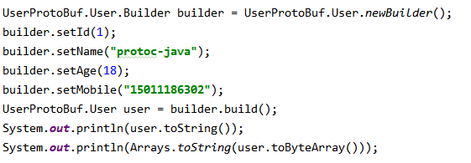
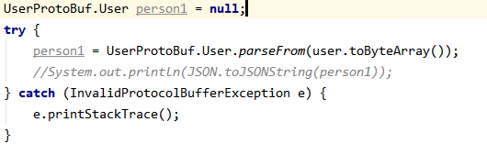
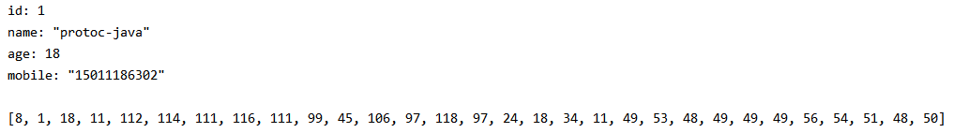
序列化
反序列化
结果

Slide 9
完

